Slide 1


변화하는 제조 환경에서의 미세 결함 분류를 위한 테스트 시점 도메인 적응
김나연¹, 이성호¹, 심재웅²*
서울과학기술대학교 데이터사이언스학과¹
서울과학기술대학교 산업공학과²
jaewoong@seoultech.ac.kr
대한산업공학회/한국경영과학회/한국시뮬레이션학회
2025년 춘계공동학술대회
본 연구는 2025년도 정부(산업통상자원부)의 재원으로 한국산업기술진흥회의 지원을 받아 수행되었음
(P0017123 , 2025년 산업혁신인재성장지원사업)
Notes:
제목 검토 (main contribution 이 드러나게)

Slide 2
Contents
01
연구배경
04
실험결과
02
선행연구
05
결론
03
제안 방법
06
참고문헌

Slide 3
01
연구 배경
머신 비전을 활용한 결함 탐지(Defect classification)
전통적인 기계 학습을 통해 불량 이미지에 대한 특징을 추출하여 결함 탐지 수행
제품 품질과 전반적인 시스템 효율성을 개선하며 제조 라인의 처리량 향상
인건비를 절감하고 근로자가 더 높은 가치의 작업에 집중할 수 있도록 함
최근, 딥러닝의 도입으로 비전 검사 능률이 크게 향상
하지만 미세 결함은 크기가 작고 ~ 하여 기존의 분류 기반 방법으로는 정확한 탐지 및 구별이 어려움
배경과 결함의 구분이 모호한 경우가 많아 잘못된 attention 이 모델 성능을 저하
따라서 결함 부분에 정확히 집중하여 탐지할 수 있는 모델의 설계가 중요

Slide 4
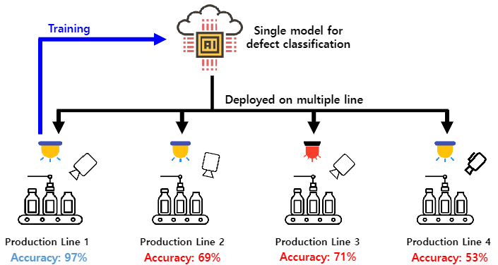
01
연구 배경
도메인 변화 (Domain Shift)
딥러닝 기반의 결함 탐지 모델은 다른 생산 라인에 적용할 때, 예측 성능이 떨어지는 문제점을 가짐
제조 현장의 각 생산 라인에서 불량 검출을 위해 촬영하는 환경은 조명의 세기와 종류, 카메라의 위치와 각도, 장애물의 존재 등으로 인해 미세하게 다르므로 각 생산 라인에서 촬영된 이미지들이 생산 라인마다 각자 다른 촬영 환경에 영향을 받음
→ 딥러닝 기반 머신 비전 모델은 훈련 단계에서 학습한 이미지와 다른 촬영 환경(도메인)에서 수집한 인스턴스가 들어올 경우, 도메인 변화(domain shift)로 인해 성능 저하가 발생
촬영 환경 변화에 따른 성능 저하를 막기 위해선 각 생산 라인에 대해 별도의 결함 분류 모델을 구축하고 자주 재훈련하는 것이 이상적이나 생산 라인마다 학습에 사용될 충분한 라벨링 데이터를 수집하는 것은 비용적 한계 존재

Slide 5
01
연구 배경
연구 목적
실제 제조 현장에서 새로운 라인에 결함 분류 모델을 도입할 때, 환경 변화로 인해 모델 성능이 저하되는 문제가 자주 발생
기존의 미세 결함 탐지 모델은 주로 attention module이나 보조 branch를 추가하는 방식
기존 도메인 적응 기법은 복잡한 구조에서 모듈 간 업데이트 방향이 충돌하거나 일관성이 깨져, 오히려 성능 저하 및 환경 변화에 효과적으로 적응하지 못하는 문제가 발생함
본 연구에서 다루는 이미지 분류 설정은, 각각의 학습용 인스턴스마다 하나의 형태 정보(ground truth mask)가 제공됨
→ 기존에 연구된 도메인 적응 방법을 적용할 수 있는 단순한 구조이면서, 형태 정보를 활용한 미세 결함 탐지에 특화된 학습 방법을 통해 다양한 환경 변화에도 정확하고 안정적인 분류가 가능한 방법을 제안함

Slide 6
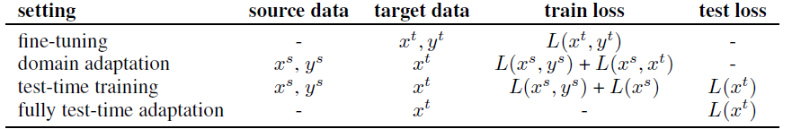
02
선행 연구
Domain Shift 를 해결하기 위한 다양한 방법들
Fine Tuning : 사전 학습된 모델을 새로운 레이블이 있는 타겟 데이터에 대해 재학습 : 타겟 데이터에 대한 레이블 필요
Domain Adaptation : 라벨이 있는 소스 데이터와 라벨이 없는 타겟 데이터를 함께 사용하여 분포 차이를 줄이는 방식 : 훈련 시점부터 타겟 데이터에 대한 사전 정보를 필요로 함
Test Time training : 변화된 타겟에서도 적응할 수 있도록 사전 학습 진행 : 훈련 시점 부터 타겟 분포에 맞게 미리 학습 설계 필요
기존 방법들은 타겟 도메인에 대한 사전 정보가 필요하거나, 훈련 시점에 타겟 데이터에 미리 접근해야 하는 한계가 존재

Slide 7
02
선행 연구
Fully Test Time Adaptation
Fully Test Time Adaptation : 훈련 시에는 source 만을 이용하여 모델 학습 후, 추후 타겟에 맞추어 즉각적으로 파라미터 업데이트 : 타겟에 대한 정보를 미리 필요로 하지 않으며 테스트 데이터에 유연하게 적응 : 소스 데이터를 다시 활용할 수 없는 제한적인 현실 상황에서 가장 유용하며, 계산적으로도 효율적
기존 방법론
TENT : 테스트 배치 데이터의 예측 엔트로피를 최소화하는 방향으로 BatchNorm 파라미터를 실시간으로 업데이트함으로써 간단하고 빠른 적응을 수행
EATA : 엔트로피가 낮고 정보가 중복되는 샘플은 학습에서 제외하고, Fisher Information 을 통해 중요한 모델 파라미터를 파악 후 안정적으로 적응을 수행
DeYO : 객체의 shape을 변형했을 때 예측이 크게 달라지는 샘플을 정보량이 높은 샘플로 간주하여 선택적으로 학습에 활용함으로써 높은 성능의 적응을 수행

Slide 8
02
선행 연구
마스크 정보를 활용한 미세 결함 탐지
제조 데이터에서의 결함은 크기가 작고 명확하지 않아, 모델이 결함이 아닌 영역에 주목하거나 결함을 인식하지 못하는 경우가 빈번
이를 해결하기 위해 미세 결함에 시각적으로 잘 집중하도록, 학습 시 마스크 정보를 활용하여 모델이 주요 객체 부분에 집중하도록 유도 방법들이 사용됨
기존 접근 방식
MaizePestNet : Grad CAM 을 이용하여 전체 이미지 중 집중해야 할 부분만 강조하여 crop
GAIN :
CBAM
Finer CAM
Notes:
구조를 바꾸기 때문에 TTA 와의 호환성이 떨어짐

Slide 9
03
제안 방법
연구 개요
보조 브랜치 / 중간 모듈 기반 구조의 문제점
별도의 attention 모듈이나 보조 branch 를 사용하는 Attention 기반 기법들은 미세 결함 탐지를 위해 모델이 집중하는 영역을 정교하게 조정하는데 효과적이지만, Test Time Adaptation (TTA) 과의 호환성 측면에서는 한계를 가짐
TTA 시에는 주로 main branch 만 업데이트 되어, 보조 모듈과의 representation alignment 가 깨지게 되어 성능이 급격히 저하됨
BatchNorm Layer
대부분의 TTA 방법론들은 BatchNorm 계층의 통계량을 이용해 파라미터 업데이트를 수행
따라서 본 연구는
ResNet 기반의 batchNorm 구조를 채택하여 다양한 TTA 기법과의 호환성 확보
보조 브랜치 없이 하나의 shared network 만을 사용하여 설계
Attention alignment + TTA 안정성을 동시에 달성할 수 있는 구조 제안
Notes:
연구 개요 ? Attention 기반 미세 결함 탐지 기법이 test time adaptation 에서 갖는 한계점?
사실 layernorm groupnorm 등의 업데이트 방법도 있긴 한데 약간 애매

Slide 10
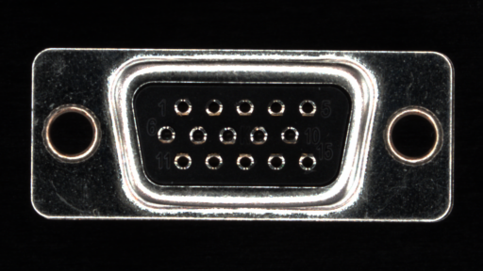

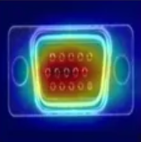
03
제안 방법
제안 프레임워크
CE loss
image
①
Shared Network
…
mask image
KL div loss
Grad cam image
FC layer
②

Slide 11
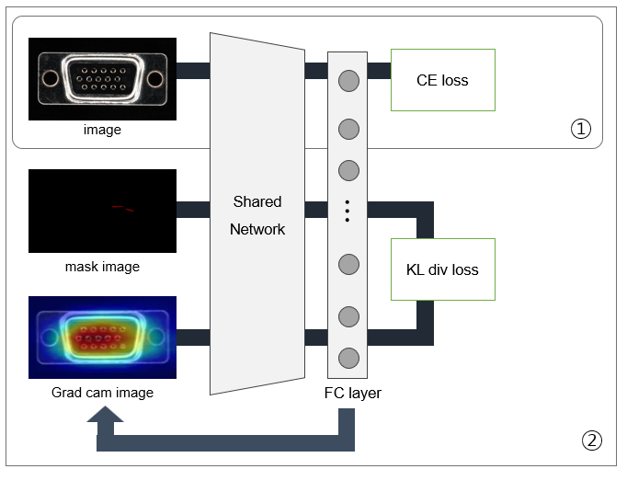
03
제안 방법
제안 프레임워크
Stage ①
현재 학습 epoch E < (total_epoch/2)
일반 이미지만을 입력으로 사용하여 모델 학습
모델이 기본적인 분류 능력을 갖추고, 안정적인 attention (Grad-CAM) 을 형성하도록 함
Stage ②
학습 후반부 epoch E > (total_epoch/2)
이미지와 함께 Grad-CAM 이미지와 defect mask image를 추가적으로 입력하여 모델 학습
모델이 주목하는 시각 영역(Grad CAM)과 실제 결함이 존재하는 영역(mask)을 정렬
Grad-CAM으로 강조된 영역과 defect mask image로 추출한 feature에 대해, 각각 GAP와 softmax를 적용한 후의 분포 간 Kullback-Leibler Divergence를 계산하여 loss로 사용

Slide 12
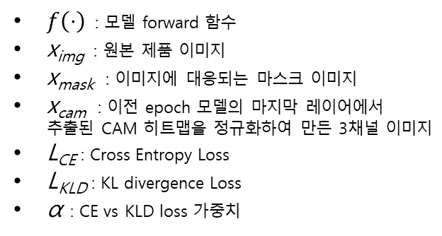
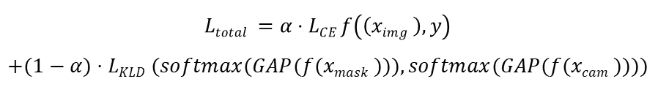
03
제안 방법
제안 프레임워크
Notes:
CAM 이랑 mask 랑 실제로 잘 정렬되더라
shift 됐을 때 달라지다가 TTA 하면 잘 맞더라
픽셀별 MSE Loss (잘되면 간단해지는거고 안되면 이 방법이 더 좋았다)

Slide 13
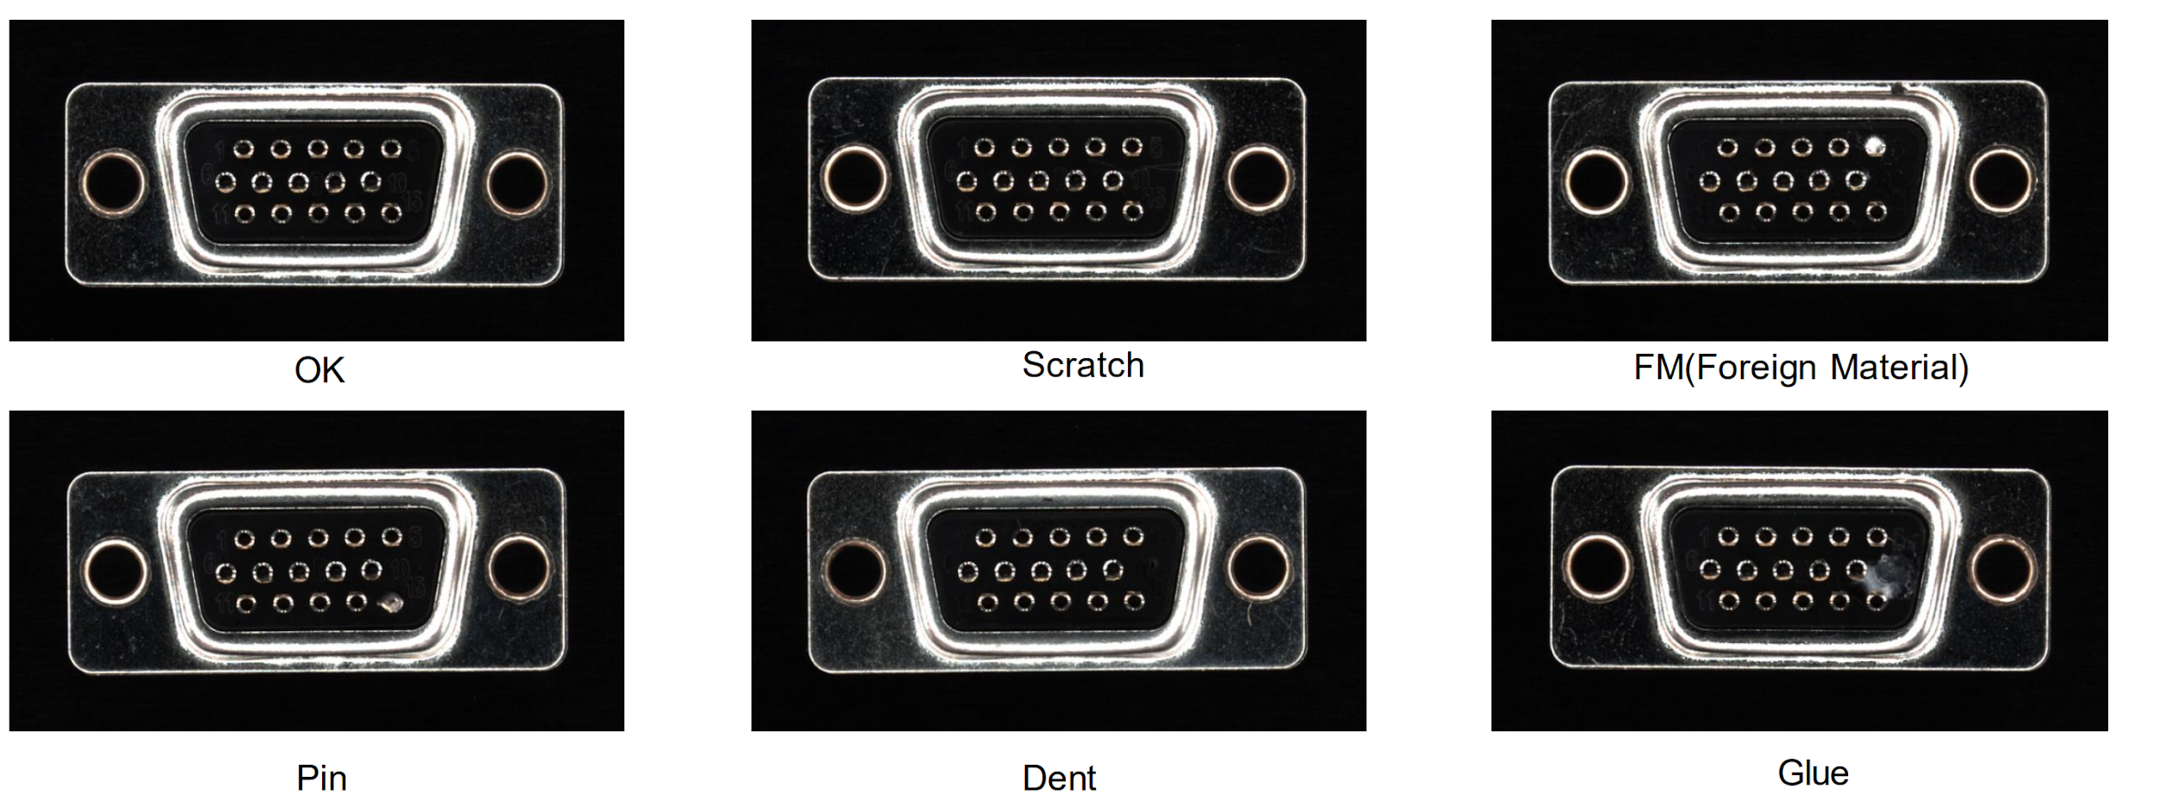
04
실험
활용 데이터
도메인 정보
국내 제조 AI 기업의 모니터 D-SUB 커넥터의 제품 이미지 데이터
1개의 정상과 5개의 각기 다른 결함 종류가 포함되어 총 6개의 클래스 정보를 가짐
일반적인 상황에서 촬영한 기본 촬영 조건과, 각기 다른 3개의 촬영 조건이 포함된 총 4개의 도메인 정보를 가짐
Defect Meaning
Dent | hollow on black surface
Scratch | to scrape or dig on black surface by sharpness
Pin | pin bent or deformed
F.M | foreign materials in pin hole
Glue | something sticky on black surface
ok
scratch
fm
pin
dent
glue
클래스 정보

Slide 14
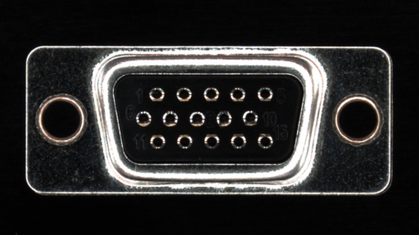
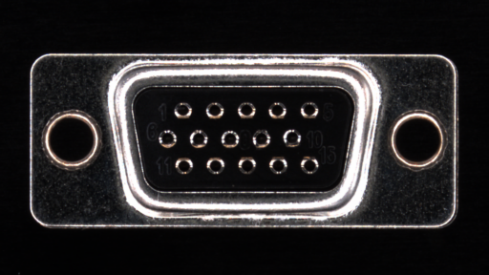
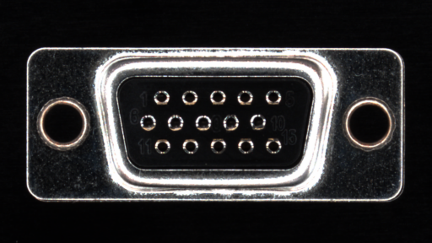
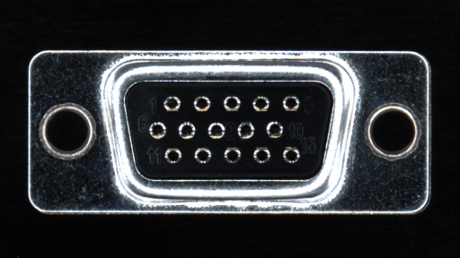
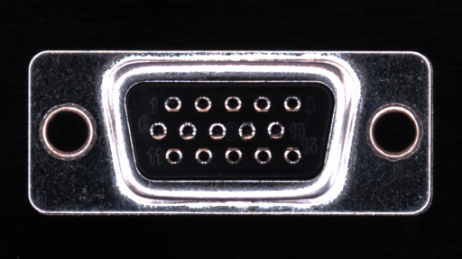
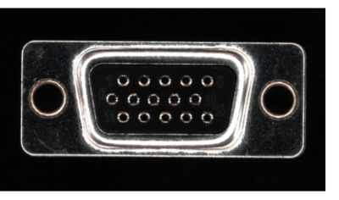
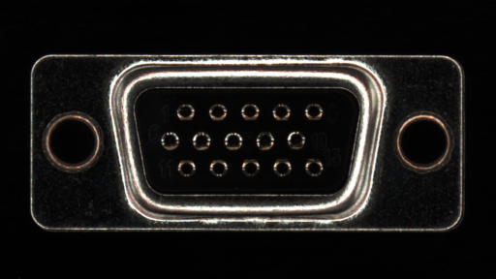
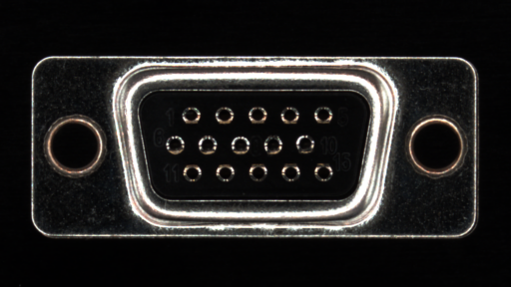

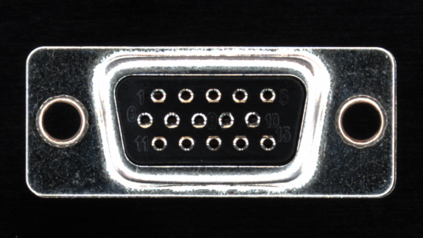
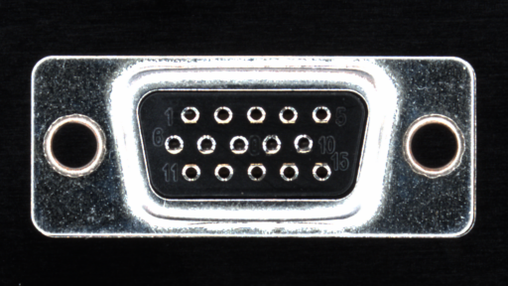
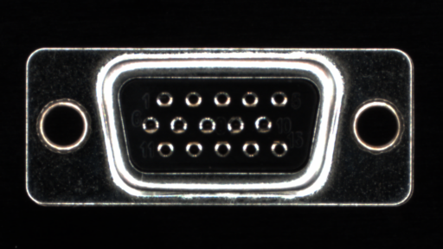
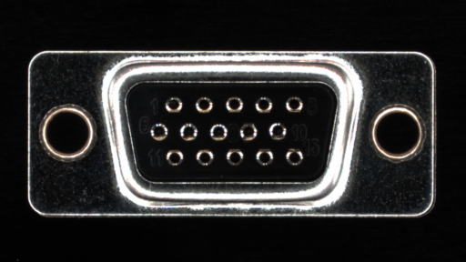
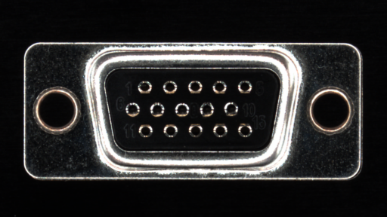
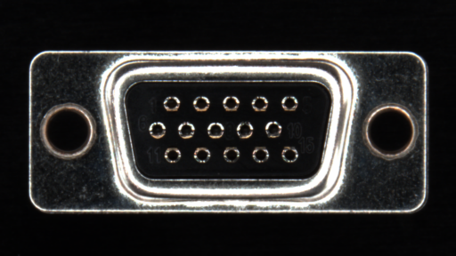
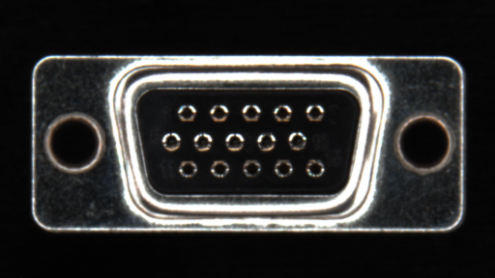
04
실험
활용 데이터
Environment Meaning
Lcondition | Change in the environment caused by light
Brightness | Variation according to lighting brightness
Cameraz | Changes due to camera focus shaking
국내 제조 AI 기업의 모니터 D-SUB 커넥터의 제품 이미지 데이터
1개의 정상과 5개의 각기 다른 결함 종류가 포함되어 총 6개의 클래스 정보를 가짐
기본 촬영 조건과, 각기 다른 3개의 촬영 조건이 포함된 총 4개의 도메인 정보를 가짐
각 환경들은 환경이 변화하는 정도에 따라 4단계로 나뉨
1단계
2단계
3단계
4단계
5단계
Lcondition
Brightness
Default
Cameraz
도메인 정보

Slide 15
04
실험
실험 설정
Backbone Network : ResNet-101
Optimizer : SGD(lr=0.01), Cosine Annealing
Batch size : 32
Epochs : 100 (50 epoch 동안 stage 1 / 이후 stage 2)
3회 반복 실험
적용 방법론
Original (Domain Shift)
TENT
EATA
DeYO

Slide 16
05
결론
결론
본 연구는 미세하고 희미한 결함 탐지를 보다 정밀하게 수행하면서, 다양한 Test-Time Adaptation(TTA) 기법들과 호환될 수 있는 구조를 제안함
보조 브랜치나 기타 모듈 없이 단일 Share Network 구조만으로 모델이 집중하는 attention 영역을 정렬할 수 있는 구조를 설계함
CAM 기반 attention map 과 결함 mask 간 logit 정렬을 통해 모델이 실제 결함 부위에 주목하도록 유도
이러한 구조는 ResNet 기반 BatchNorm 활용으로 다양한 TTA 방법들과 접목 가능하며, 실험에서도 높은 도메인 적응 성능을 보임
결과적으로, 제안된 프레임워크는 정확한 결함 탐지와 안정적인 도메인 적응을 동시에 달성할 수 있음을 입증
향후 연구 방향
-

Slide 17
06
참고 문헌

Slide 18
감사합니다

